Slide 1
Soběstačnost, sebepéče
Mgr. et Mgr. Andrea Menšíková, Mgr. Marta Šenkyříková, PhD.
Ústav zdravotnických věd, LF MU Brno

Slide 2
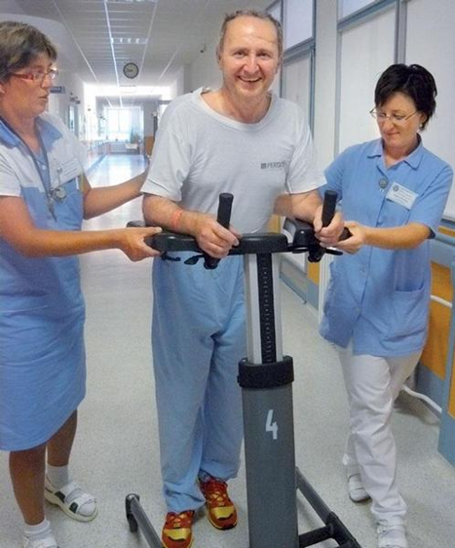
Vymezení pojmů
SOBĚSTAČNOST - míra samostatnosti vlastní sebepéče
SEBEPÉČE - samostatné vykonávání denních aktivit vlastními silami

Slide 3
Význam a vliv mobility na soběstačnost pacienta
Přiměřená tělesná aktivita:
zlepšuje zdravotní stav
chrání před nemocemi
zvyšuje výkonnost orgánů
zlepšuje duševní zdraví

Slide 4
Soběstačnost
Základním cílem moderního ošetřovatelství je pomoc nemocnému zůstat soběstačný.
lékař vyšetřuje hybnost pacienta a přiděluje mu příslušný pohybový režim
definuje míru doporučeného a povoleného pohybu pacienta během hospitalizace
udává maximální míru soběstačnosti pacienta pro zachování jeho bezpečnosti
záznam do zdrav. dokumentace, info sestra

Slide 5
Označení pohybového režimu
A – 1 pacient zcela soběstačný, chodící po celém areálu
nemocnice
B – 2 pacient soběstačný, chodící po odd.
C – 3 částečně soběstačný v rámci lůžka, nutná dopomoc,
neopouští pokoj
D – 4 nesoběstačný pacient

Slide 6
Kategorie pacientů podle soběstačnosti – legislativně stanovené
0 na propustce
1 soběstačný – nezávislý na základní ošetřovatelské péči/dítě nad 10 let
2 částečně soběstačný – s dopomocí je schopen pohybu mimo lůžko, sám se obslouží/spolupracující dítě od 6-10 let
3 vyžadující zvýšený dohled – lucidní, neschopný pohybu mimo lůžko, vyžaduje téměř úplnou obsluhu/dítě od 2-6 let
4 imobilní – lucidní, vyžaduje oš. pomoc při všech výkonech/dítě od 0-2 let
5 v bezvědomí

Slide 7
Hodnocení soběstačnosti
Výchozí moment pro plánování oš. péče, špatně stanovená soběstačnost může vést k rozvinutí imobilizačního syndromu.
orientační pohledem, pozorováním
dle standardizovaných testů – Barthelův test základních všedních činností (ADL, IADL)
soběstačnost z ošetřovatelského hlediska hodnotíme:
  v hygieně
  ve výživě
  ve stravování
  v oblékání

Slide 8
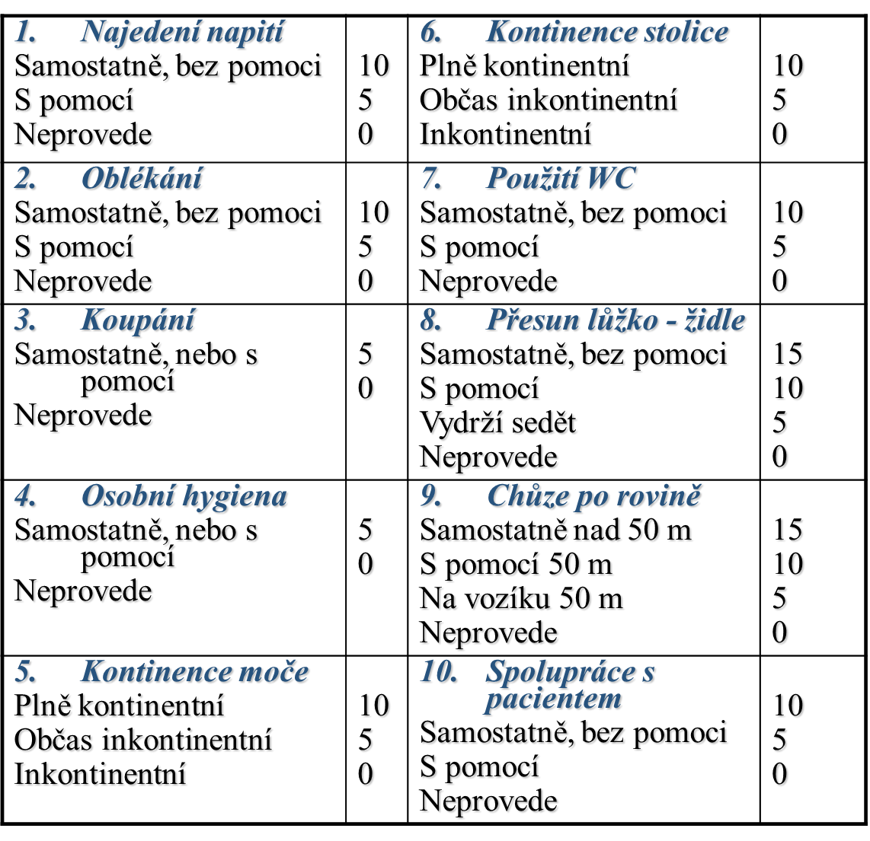
ADL – Activity Daily Living

Slide 9
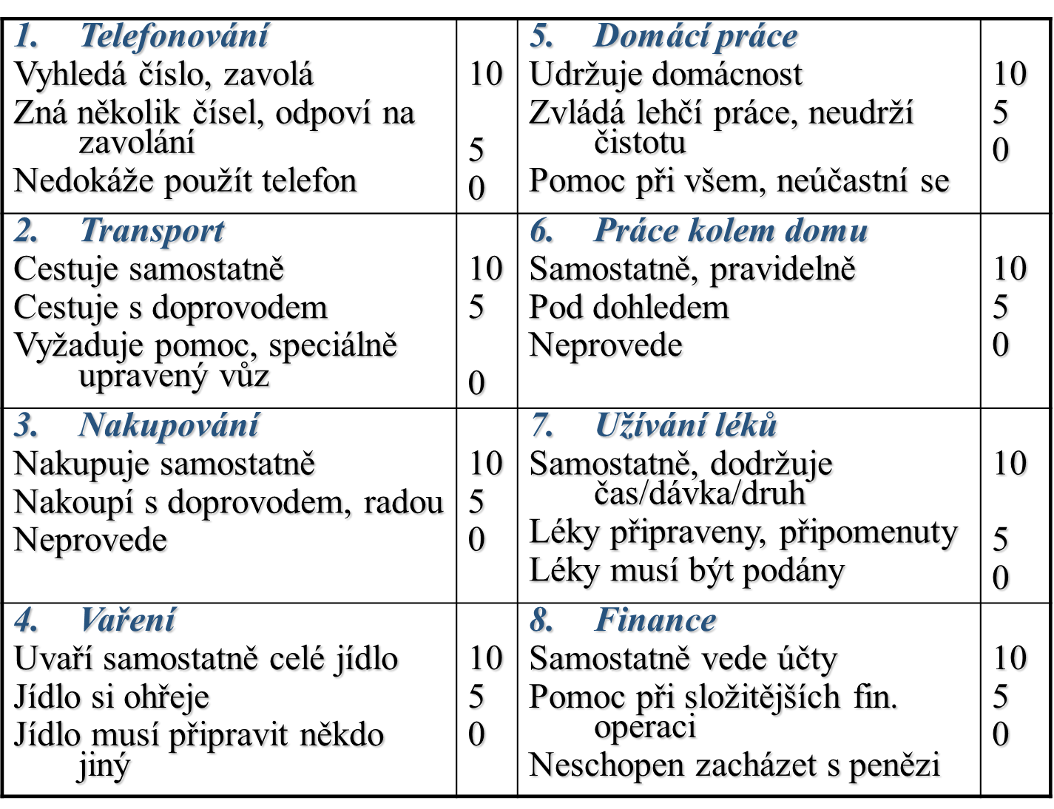
IADL – Instrumental Activity Daily Living

Slide 10
Vyhodnocení - Barthelův test (ADL, IADL)
ADL
0 – 45 bodů = vysoce závislý
46 – 65 bodů = závislost středního stupně
66 – 95 bodů = lehká závislost
96 – 100 bodů = nezávislý
IADL
0 – 40 bodů = závislý
41 – 75 bodů = částečně závislý
76 – 80 bodů = nezávislý

Slide 11
Prevence dekubitů – polohování
Jedná se o systematické a řízené změny polohy pacienta dle časového rozpisu.
Základní a nejúčinnější preventivní metoda
Změnami polohy blokujeme nadměrné působení tlaku na jedno místo
Intervaly mezi změnami polohy se řídí dle stavu nemocného (od půl do čtyř hodin)
Objeví-li se při daném intervalu příznaky vznikajícího dekubitu, je nutné interval zkrátit

Slide 12
Změny poloh nemocného na lůžku
Posouvání nemocného
Otáčení nemocného
Přenášení nemocného
Posazování nemocného

Slide 13
Polohování a její význam
pasivní forma rhb
ovlivnění svalového tonusu
příjem senzorických informací z různých poloh
prevence nebo snížení spasticity
prevence dekubitů, kontraktur a ankylóz
zachování funkčních rezerv klienta

Slide 14
Zásady polohování
řídí se plánem polohování – stanoví sestra na základě zhodnocení stavu nemocného a rizika vzniku dekubitů
polohujeme celých 24 hodin
ve dne po 2. hodinách (v akutní fázi interval kratší), v noci po 3. – 4. hodinách
vedeme záznam o polohování
respektujeme fyziologické postavení kloubů – střední poloha
v místě styku kožních ploch či kloubů – vypodložit
plosky nohou zafixovat
šetrná manipulace – nutná spolupráce více osob
střídají se polohy: leh na zádech, na boku, na břiše, na druhém boku a mezipolohy

Slide 15
Zásady polohování
Při každé změně polohy provádíme:
úpravu lůžka
péči o kůži - hodnotíme změny, vzhled kůže, prokrvení, bolest, pocity klienta
ošetření kůže

Slide 16
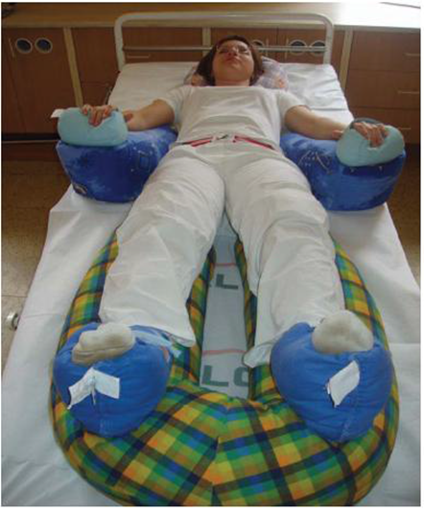
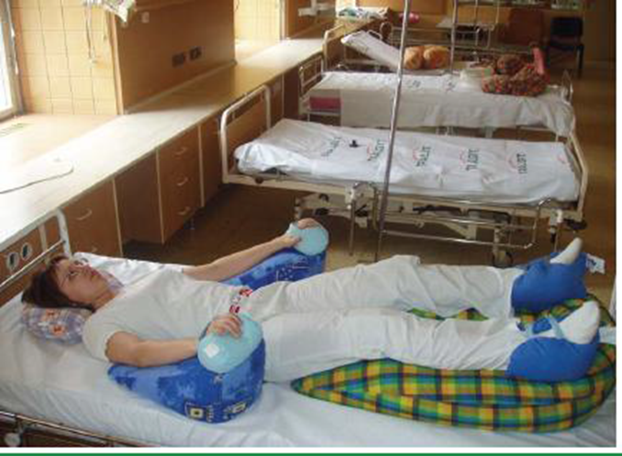
Zásady polohování
supinační poloha na zádech

Slide 17
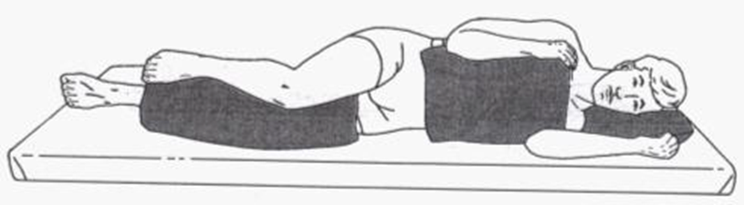
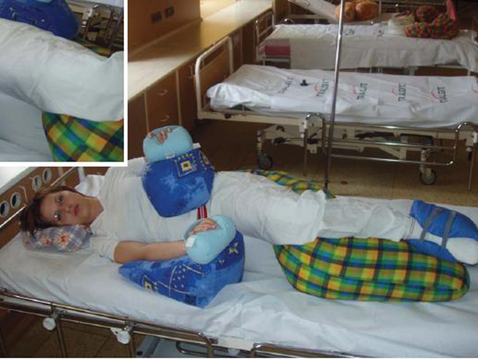
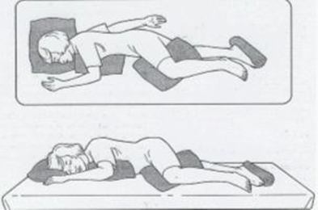
Zásady polohování
laterální poloha
simsova poloha

Slide 18
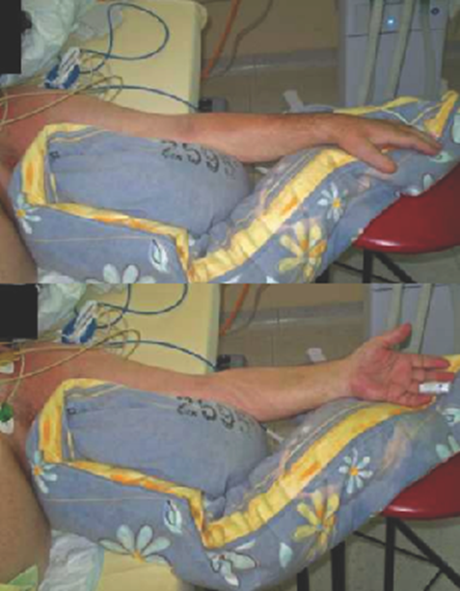
Zásady polohování
Abdukční poloha horní končetiny
lze aplikovat na boku i na zádech
možno obměňovat polohy předloktí a dlaně
končetina do 90º v rameni (úhel mezi paží a trupem)

Slide 19
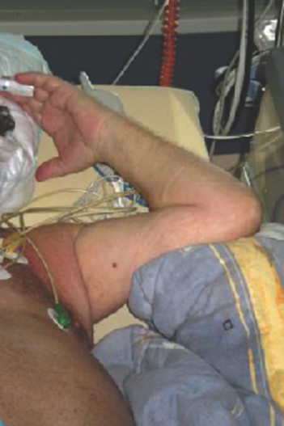
Zásady polohování
elevační poloha horní končetiny
možno na zádech i boku
končetina ve flexi nad 90º v rameni
tato poloha výrazně zlepšuje ventilaci
pozor na subluxační postavení

Slide 20
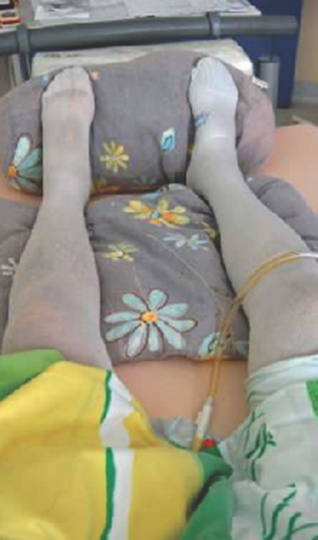
Zásady polohování
poloha DKK v poloze na zádech
paty bez kontaktu s podložkou
plosky chodidel podloženy do flexe 90º
celé končetiny jsou v základním fyziologickém postavení nebo v lehké zevní rotaci
kolena nesmí být prověšena

Slide 21
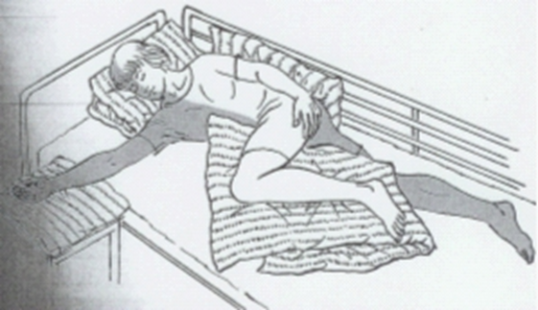
Zásady polohování
polohování pacienta s hemiparézou:
poloha na paretickém boku
je nejvýhodnější polohou pro nemocného z důvodu povzbuzování vnímání ochrnuté části těla
dbáme na to, aby nemocný neležel na paretickém ramenním kloubu, aby měl podložené předloktí, koleno, kotník, záda a pohodlně uloženou hlavu

Slide 22
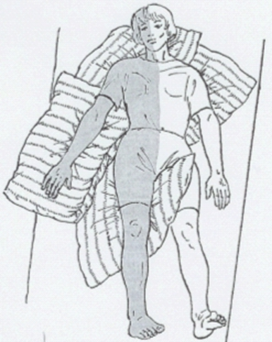
Zásady polohování
polohování pacienta s hemiparézou:
poloha na zádech
není příliš vhodnou polohou z důvodu vyššího rizika vzniku dekubitů a spasticity.
hlava a ramena leží na polštáři
paretická horní končetina je podložená, v mírném upažení s extendovanými prsty ruky
dolní paretická končetina a bok jsou též podložené v extenzi.

Slide 23
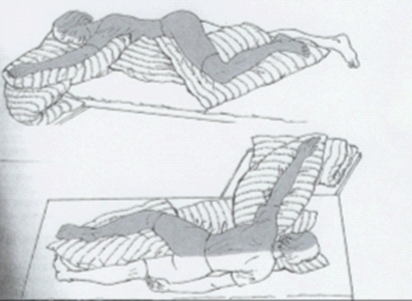
Zásady polohování
polohování pacienta s hemiparézou
poloha na zdravém boku
nemocného přetáčíme ze zad na zdravý bok s trupem mírně navaleným vpřed
paretická horní končetina je uložená na polštáři v předpažení s extendovanými prsty
paretická dolní končetina je v mírné semiflexi (mírně pokrčená) na polštáři
hlavu stabilizujeme na malém polštářku, aby byla krční páteř v ose těla.

Slide 24
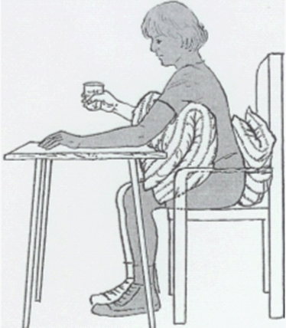
Zásady polohování
polohování pacienta s hemiparézou: sed
horní část lůžka zvedneme do úhlu 90°
bedra nemocného podložíme polštářem.
paretická horní končetina je předpažená, natažená s extendovanými prsty na příručním stolku, podložená polštářem.

Slide 25
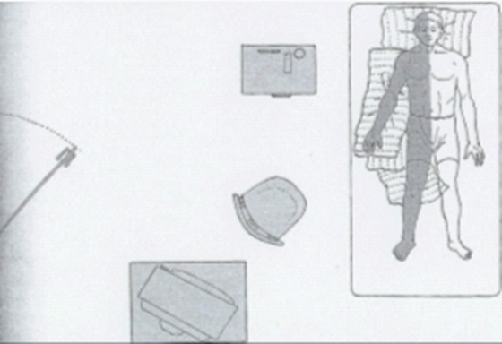
Zásady polohování
polohování pacienta s hemiparézou
uspořádání pokoje
uspořádání předmětů – v maximální míře na straně hemipareticky postižené.
nemocný je tak nucen k otáčení hlavy, navazování zrakového kontaktu na poškozenou stranu těla
sestra provádí též všechny úkony z postižené strany. Klienta pobízíme k aktivní spolupráci

Slide 26
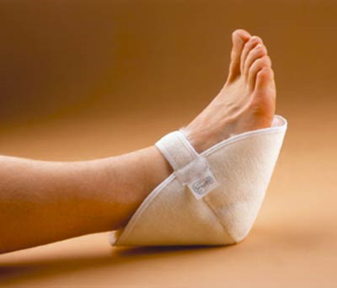
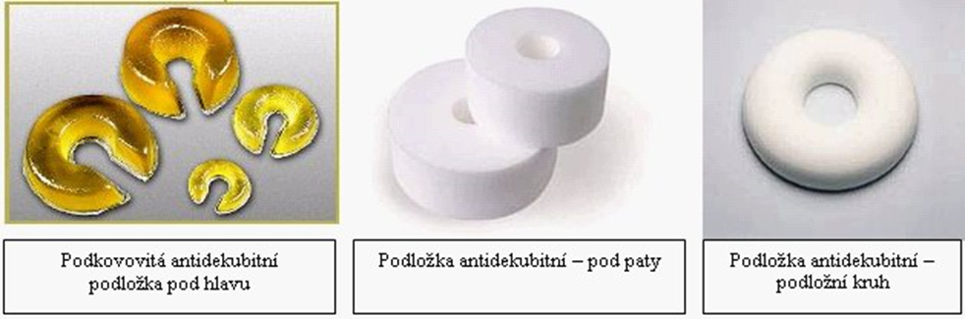
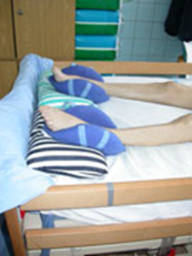
Prevence dekubitů – blokování nepříznivých mechanických vlivů vnějšího prostředí
dokonale upravené, suché lůžko
tvarované podložky a chrániče tlakových bodů (pat, kotníků, kolen, loktů atd.)

Slide 27
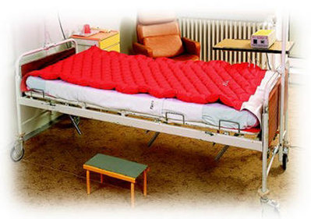
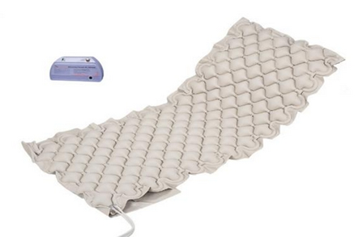
Prevence dekubitů – blokování nepříznivých mechanických vlivů vnějšího prostředí
významnou složkou v prevenci jsou matrace:
molitanové matrace
polyuretanové matrace sendvičového typu
vodní lůžka
vzduchová lůžka

Slide 28
Prevence dekubitů – hygiena
zamezení nepříznivého vlivu moči, stolice
a potu
udržování čistoty blízkého i vzdálenějšího prostředí (výměna osobního, ložního prádla, plen, omývání, koupele, sprchování atd.)
kůži netřeme, sušíme mírným tlakem, udržujeme vláčnou (promašťujeme)

Slide 29
Prevence dekubitů – normalizace celkového stavu
korekce anémie, hypoproteinémie, rovnováhy vnitřního prostředí, bolesti, diabetu, blokování infekce, léčba základních a přidružených chorob
strava bohatá na vitaminy a bílkoviny, dostatečný přísun tekutin
(enterální nebo parenterální výživa)

Slide 30
Prevence dekubitů - rehabilitace
zahájit co nejdříve
podporuje návrat hybnosti
a soběstačnost
zlepšuje prokrvení
přizpůsobit individuálním potřebám
nemasírovat ohrožená místa

Slide 31
Kinestetika
pohybový a komunikační koncept
analýza pohybu – pochopení základů lidského pohybu – využití pohybových rezerv pacienta
předchází vzniku komplikací z imobility
preventivní a rehabilitační podpora pohybu
podporuje fyziologický pohyb, mobilizuje klouby a svaly
chrání oš. personál před přetížením

Slide 32
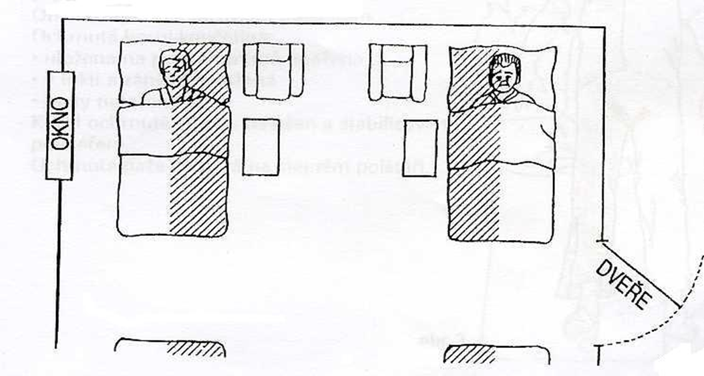
Vhodné uspořádání pokoje
Pacient co nejvíce stimulován na ochrnuté straně těla
činnosti sestry by měly probíhat z pac. ochrnuté strany

Slide 33
Zásady taktně-kinestetické léčby
problémy řešit společně s pacientem
předkládat smysluplné úkoly
asistent drží pac. ruce až po konečky prstů, komunikuje s pac.
asistent užívá obě ruce, vede celé tělo pac.
pac. nejprve dotkne předmětu rukou, poté mu terapeut pomůže předmět uchopit
terapeut stabilizuje tělo pacienta, teprve poté vede pohyb
pacient se vždy rukama dotýká pracovní plochy

Slide 34
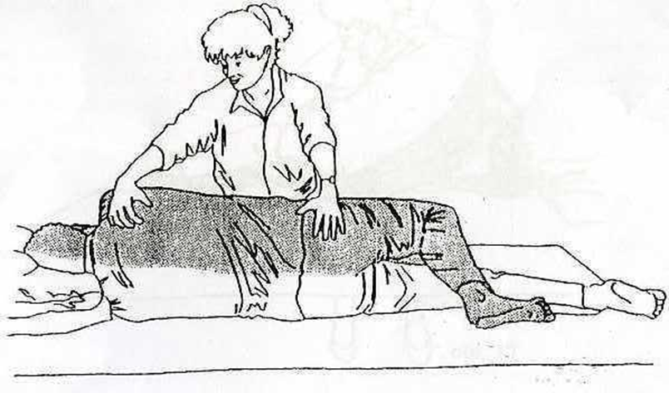
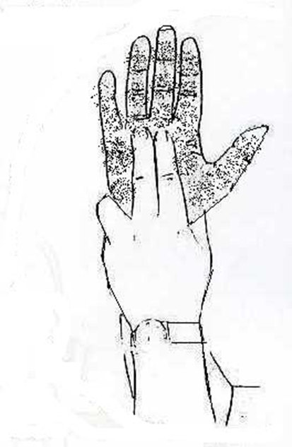
Pohyb na lůžku - dopomoc
převracení na nepostižený bok – pasivně
asistent pokrčí koleno ochrnuté DK
spojení dlaní pacienta
otáčíme za bok a ramena

Slide 35
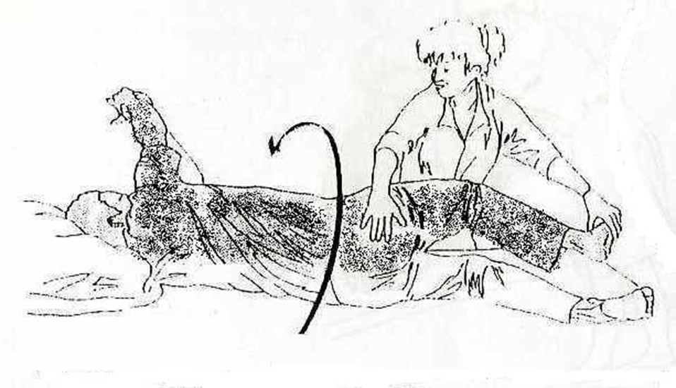
Pohyb na lůžku - dopomoc
převracení na nepostižený bok – aktivně
pacient: spojí dlaně, aktivní pohyb
asistent: pomáhá pohybu ochrnuté DK (přidržuje hýždě a chodidlo)

Slide 36
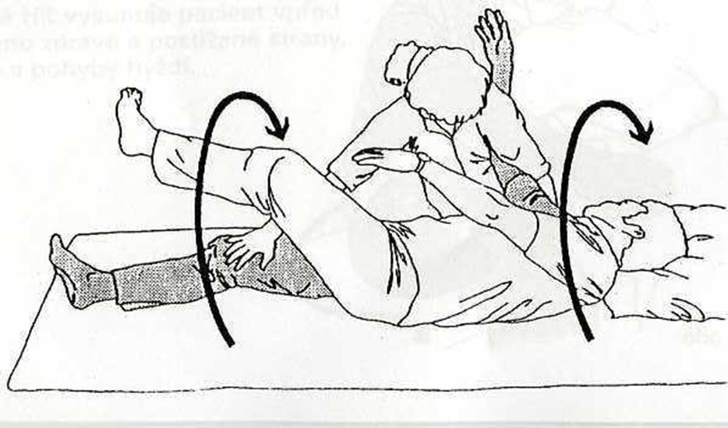
Pohyb na lůžku - dopomoc
převracení na ochrnutý bok
pacient: nepostižené koleno a rameno přetáčí pacient sám, aktivní pohyb
asistent: pomáhá přidržováním ramene a kolena ochrnuté strany

Slide 37
Pohyb na lůžku - dopomoc
z lehu do sedu – pasivní
asistent: pacienta uložit na bok ochrnuté strany, pokrčit kolena DKK, rukou blíž k hlavě uchopí pacienta pod ramenem dolní HK, rukou blíž k nohám uchopí pacienta pod koleny DKK
pacient: se zdravou HK přidržuje okraje lůžka
z lehu do sedu – aktivní
pacient: leží na boku ochrnuté strany, pacient se zdravou HK opírá o okraj lůžka
asistent: usměrňuje pohyb podepíráním kyčle zdravé strany, vede pohyb zdravého ramena

Slide 38
Pohyb na lůžku - dopomoc
posun na lůžku vsedě
pacient: sed na lůžku, svěšené DKK, přenáší váhu z jedné hýždě na druhou, zdravou rukou drží ochrnutou HK v předpažení
asistent: koordinuje pohyb hýždí směrem v před

Slide 39
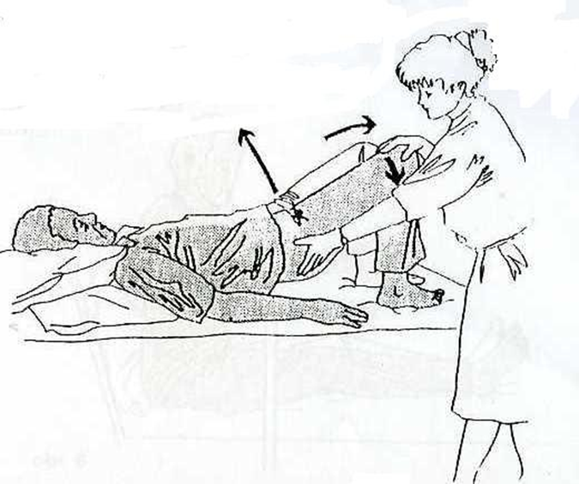
Pohyb na lůžku - dopomoc
posun v lůžku
pacient: leží na znak, pokrčené DKK, paty blízko hýždí
asistent: tlačí kolena k patám, zvedá pánev a tlačí ji do strany, srovná hlavu a ramena

Slide 40
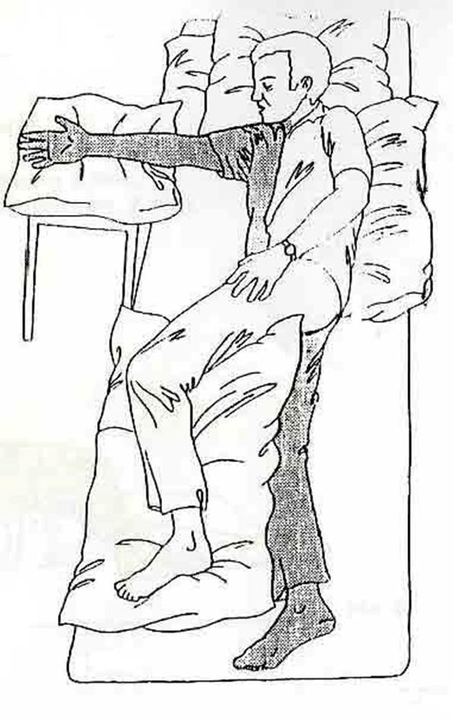
Poloha na boku ochrnuté strany
lůžko vodorovně
trup – mírně zakloněný, podložený
ochrnutá HK směřuje do předu v úhlu 90°, loket natažený, dlaní na horu
ochrnutá DK v kyčli natažená, v koleni mírně pokrčená
nepostižená HK volně leží na těle
nepostižená DK mírný ohyb v kyčli, kolenu, podložení polštářem

Slide 41
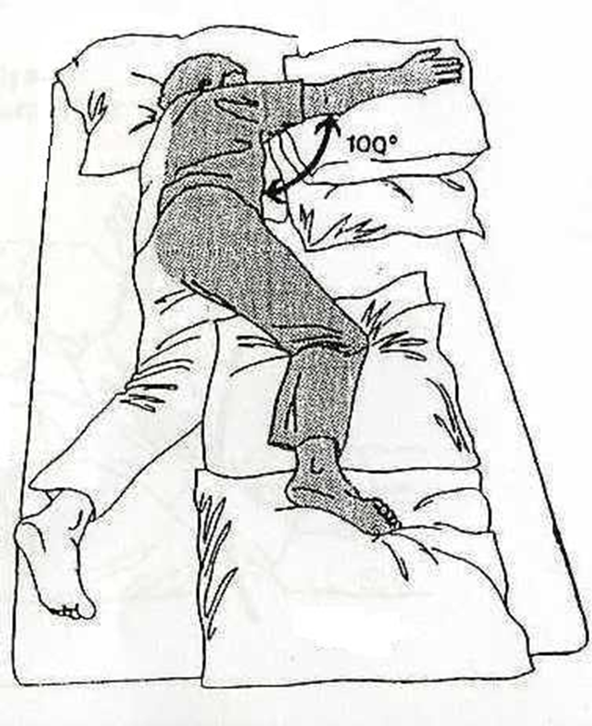
Poloha na boku zdravé strany
lůžko vodorovně
trup mírně předkloněn
ochrnutá HK – rameno předsunuto, směřuje do předu v úhlu 100°, končetina je podložená, loket natažený, dlaní dolů
ochrnutá DK v kyčli a koleni mírně pokrčená
nepostižená HK – dle preferencí pacienta
nepostižená DK – flexe kyčle, koleno nataženo

Slide 42
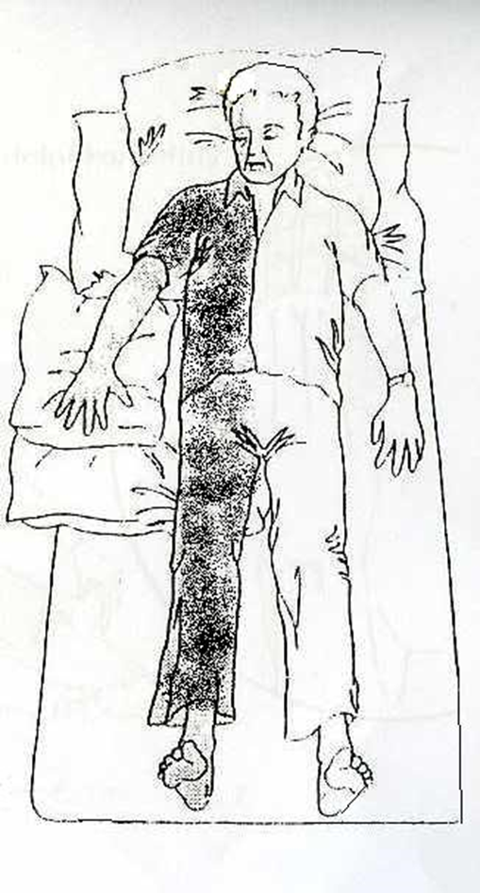
Poloha na zádech
lůžko vodorovně
hlava nesmí být předkloněná, ramena i hlava na polštáři,
ochrnutá HK mírně upažená, uložená na polštáři, loket, zápěstí, prsty, nataženy
ochrnutá DK v kyčli natažená, podložená stejným polštářem jako HK

Slide 43
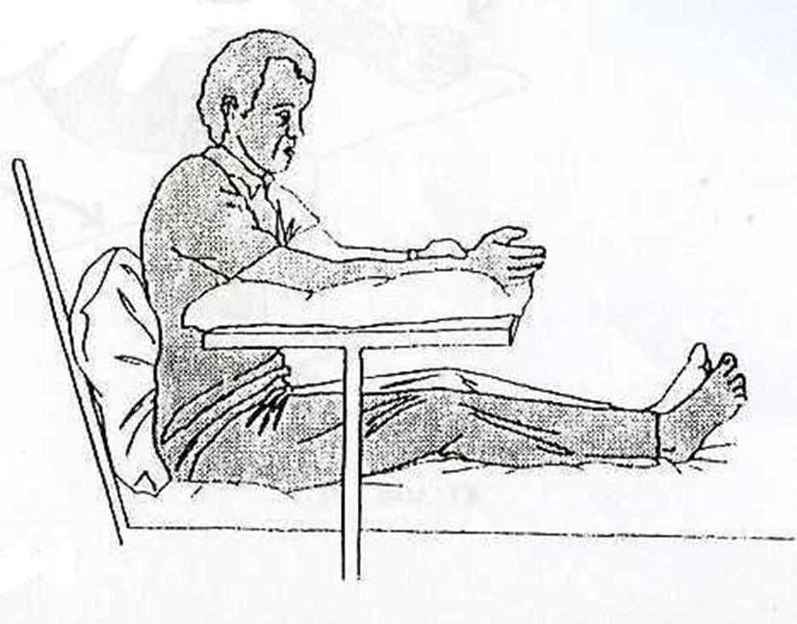
Sezení v lůžku
lůžko – čelo lůžka maximálně zvednuto
trup vzpřímený, polštář v bederní oblasti zad nemocného
DKK v kyčlích úhel 90 °
HKK předpaženy, lokty spočívají na stolečku

Slide 44
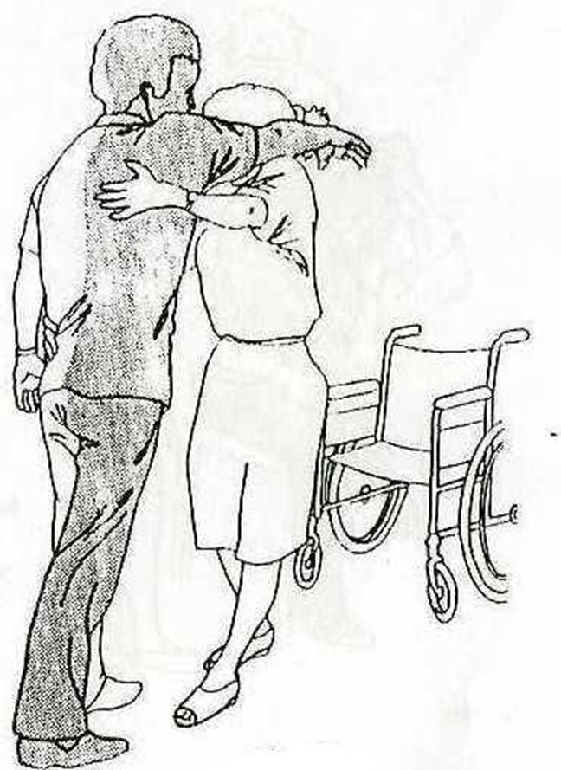
Chůze - dopomoc
pacient: ochrnutá HK na rameni asistenta, pokrčené DKK, paty blízko hýždí
asistent: stojí před pacientem, ruku pod ramenem ochrnuté HK, druhou rukou přidržuje pánev pacienta

Slide 45
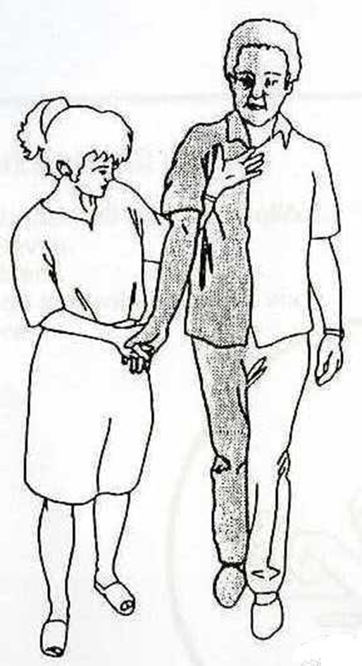
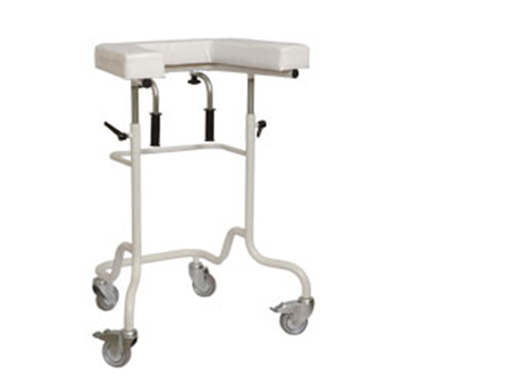
Chůze - dopomoc
asistent stojí na ochrnuté straně pacienta, ruku pod ramenem ochrnuté HK

Slide 46
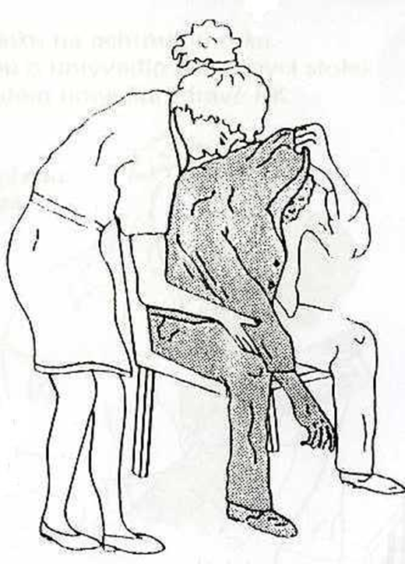
Svlékání košile - dopomoc
pacient: sedí, ochrnutá HK svěšena mezi koleny, zdravou HK přetáhne oděv přes hlavu, vytáhne postiženou HK z rukávu, vytáhne zdravou HK
asistent kontroluje rovnováhu

Slide 47
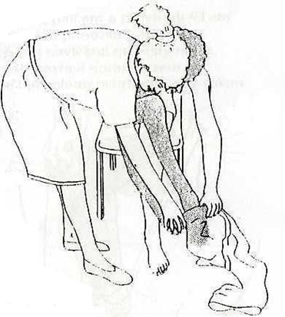
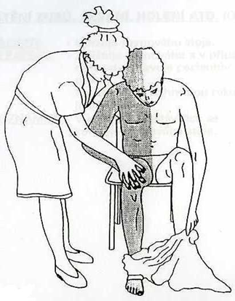
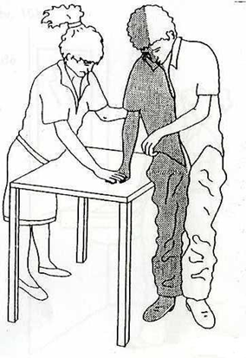
Oblékání kalhot - dopomoc
pacient sedí, ochrnutá DK překřížená přes zdravou DK, zdravou HK natáhne nohavici na postiženou DK, rozkříží DKK, navlékne nohavici na zdravou DK
asistent kontroluje rovnováhu, vede ruce nemocného, přidržuje postiženou DK

Slide 48
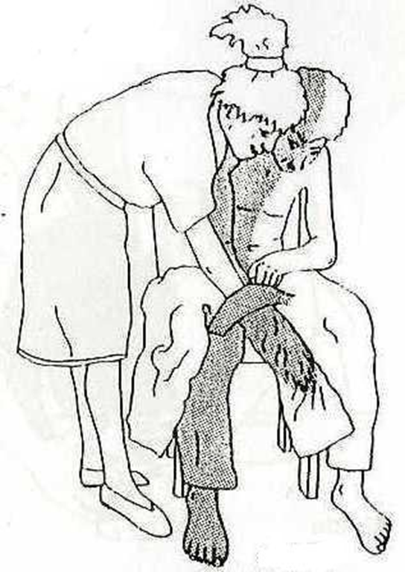
Oblékání košile - dopomoc
pacient sedí, košile na kolenu zdravé DK, vnitřní strana a límec dál od těla, ochrnutá HK svěšená mezi koleny, zdravou HK obleče rukáv na postiženou HK až po rameno, doobleče druhý rukáv
asistent pomáhá navlékat rukáv na postižené straně

Slide 49
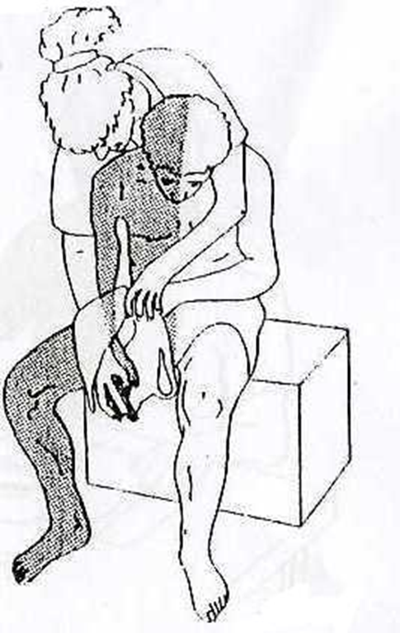
Oblékání trička - dopomoc
pacient sedí, triko na kolenu zdravé DK, záda na horu a výstřih dál, ochrnutá HK svěšená mezi koleny, zdravou HK obleče rukáv na postiženou HK po loket, přetáhne triko přes hlavu, doobleče druhý rukáv
asistent pomáhá navlékat rukáv na postižené straně

Slide 50
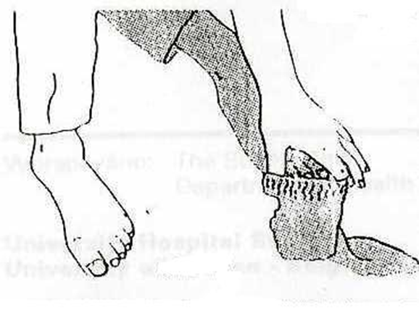
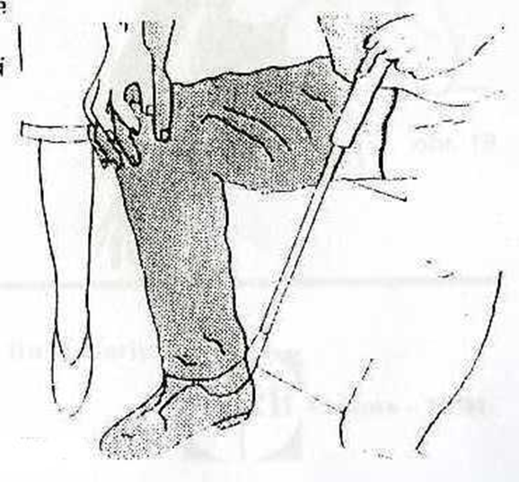
Oblékání ponožek, obouvání-dopomoc
pacient sedí, ochrnutá DK překřížená přes zdravou DK, ukazovákem, palcem, prostředníkem roztahuje a navléká ponožku, botu navléci na prsty nohy, nohy rozkřížit, tlakem nohy doobout botu
asistent tlak na nohu při obouvání

Slide 51
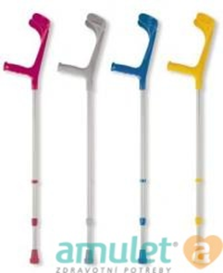
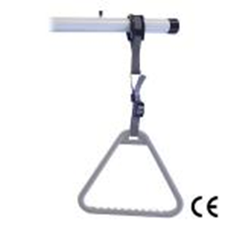
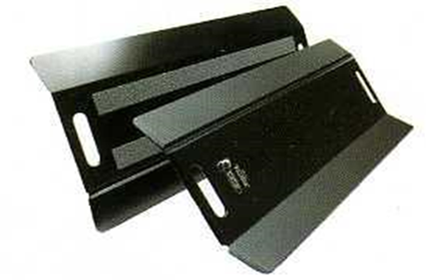

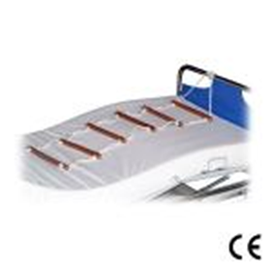
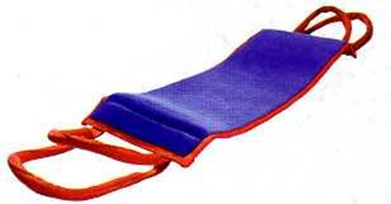
Kompenzační pomůcky
Pohyb mimo lůžko
Aktivní pohyb na lůžku
Pasivní pohyb na lůžku

Slide 52
Literatura, zdroje
Trachtová, E. a kol. : Potřeby nemocného v ošetřovatelském procesu. Brno, IDVPZ 2013.
Pokorná, A., Komínková, A., Menšíková A., Šenkyříková M : Ošetřovatelské postupy založené na důkazech. Brno, Masarykova univerzita 2019.
Beharková, N., Soldánová, D. : Základy ošetřovatelských postupů a intervencí. Elportál Brno, Masarykova univerzita 2019. Základy ošetřovatelských postupů a intervencí | Lékařská fakulta Masarykovy univerzity (muni.cz)

Slide 53


